Slide 1

अच्छी अनुभूति महसूस करें
Notes:
आज हम ऐसे तरीकों के बारे में बात करेंगे, जिनसे हम बेहतर महसूस कर सकते हैं। हम इन विषयों पर बात करेंगे:
अलग-अलग तरह की भावनाएँ
हमें प्रभावित करने वाली बातें
भावनाएँ हमारे जीवन को कैसे प्रभावित कर सकती हैं
ऐसी बातें जो हमें बेहतर महसूस करने में सहायता दे सकती हैं।
आज हम इसके बारे में क्यों बात कर रहे हैं?
लोगों के मन में बहुत सारी भावनाएँ होती हैं, और यह साधारण है
अपनी भावनाओं के बारे में बात करना कठिन हो सकता है, खासकर यदि आप दुखी महसूस करती हैं। हम इस बारे में बात करेंगे कि ऐसा क्यों है और आप इसके बारे में क्या कर सकती हैं
आप अकेली नहीं हैं और आपको सहायता मिल सकती है। हम इस बारे में बात करेंगे कि आपकी सहायता कौन कर सकता है।
प्रस्तुतकर्ता के लिए नोट
यह सत्र ऐसे कार्यों पर ध्यान केंद्रित करेगा, जो उस समय मदद कर सकते हैं जब हम बुरा महसूस करते हैं और जब हमें कुछ मदद की आवश्यकता होती है।
कमरे में अलग-अलग सांस्कृतिक अनुभवों को स्वीकार करना महत्वपूर्ण है और भावनाओं को सुनना और उनके बारे में बात करना चुनौतीपूर्ण हो सकता है। किंतु इस सत्र का उद्देश्य सलाह देना नहीं है।

Slide 2
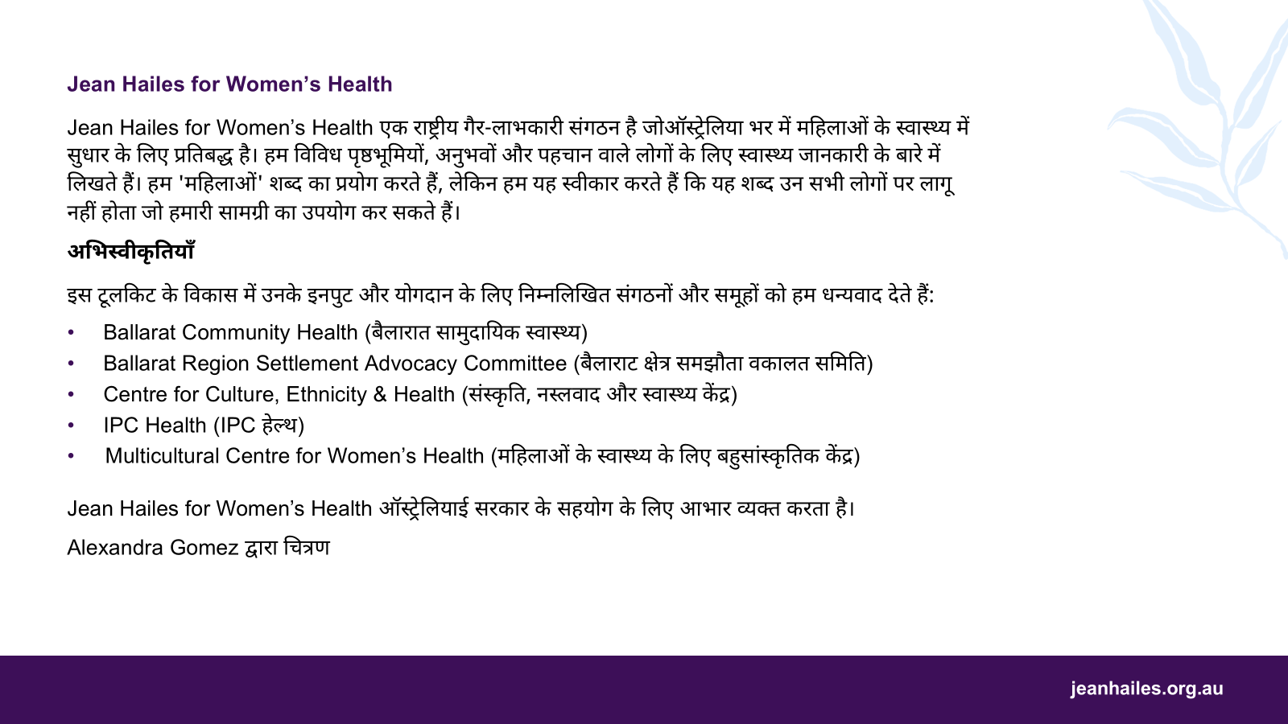

Slide 3
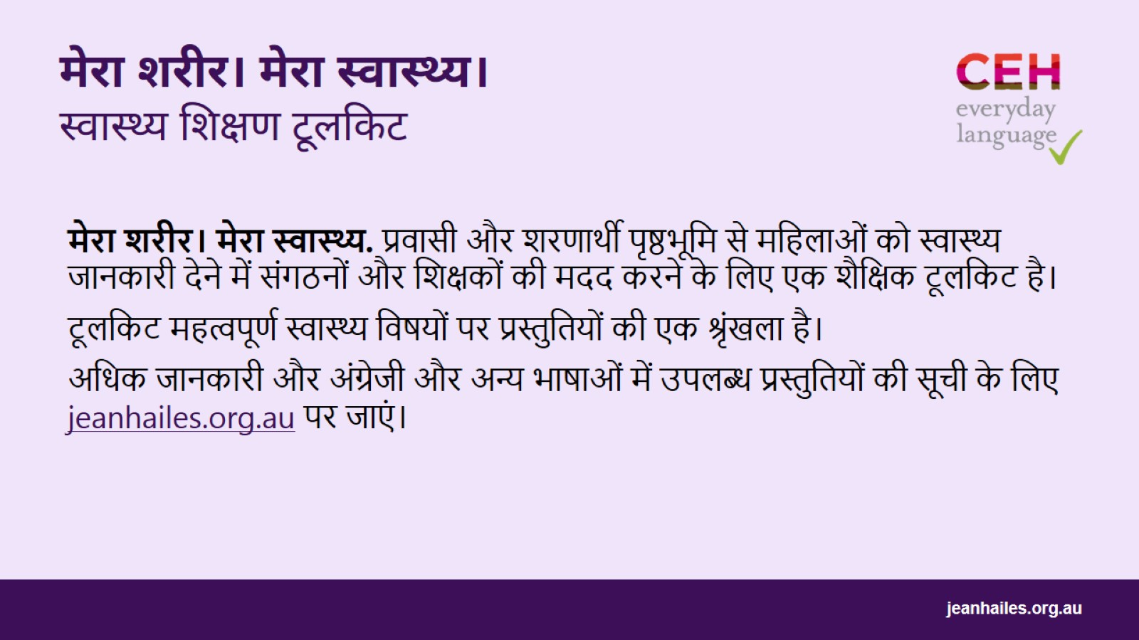
मेरा शरीर। मेरा स्वास्थ्य। स्वास्थ्य शिक्षण टूलकिट
Notes:
मेरा शरीर। मेरा स्वास्थ्य. प्रवासी और शरणार्थी पृष्ठभूमि से महिलाओं को स्वास्थ्य जानकारी देने में संगठनों और शिक्षकों की मदद करने के लिए एक शैक्षिक टूलकिट है। यह महिलाओं से उनके स्वास्थ्य के बारे में बातचीत करने को भी प्रोत्साहित करता है।
टूलकिट महत्वपूर्ण स्वास्थ्य विषयों पर प्रस्तुतियों की एक विस्तृत श्रृंखला है, जैसे स्वस्थ जीवन, भावनात्मक स्वास्थ्य, रजोनिवृत्ति या यौन स्वास्थ्य।
अधिक जानकारी और अंग्रेजी और अन्य भाषाओं में उपलब्ध प्रस्तुतियों की सूची के लिए jeanhailes.org.au पर जाएं।

Slide 4
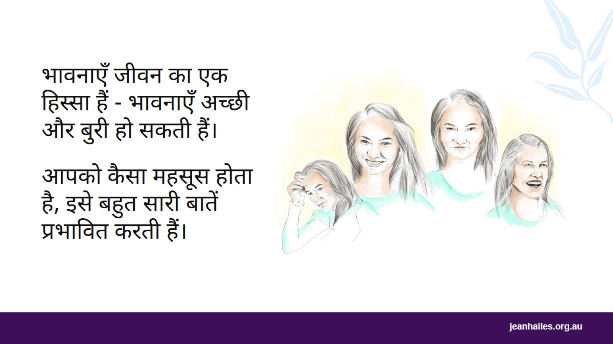
भावनाएँ जीवन का एक हिस्सा हैं - भावनाएँ अच्छी और बुरी हो सकती हैं। आपको कैसा महसूस होता है, इसे बहुत सारी बातें प्रभावित करती हैं।
Notes:
भावनाएँ क्या होती हैं?
आपके जीवन में जो होता है, भावनाएँ उसका उत्तर देने का तरीका होती हैं।
उदाहरण के लिए, जब आप परिवार से दूर होती हैं तो आपको दुख या चिंता महसूस हो सकती है। लेकिन जब आप किसी दोस्त से मिलती हैं जिससे आप काफी समय से नहीं मिली हैं, तो आपको बहुत खुशी महसूस हो सकती है।
कुछ अच्छी भावनाएँ होती हैं, जैसे:
खुशी
प्रेम
प्रसन्नता
उत्साह।
कुछ भावनाएँ बुरी भी होती हैं, जैसे:
उदासी
क्रोध
अकेलापन
भय
चिंता।
बुरे एहसास होना जीवन का एक सामान्य हिस्सा हैं। कभी-कभी उनका होना ठीक है। हम इस प्रस्तुति में उन्हें यह समझाने के लिए बुरा कहते हैं क्योंकि ऐसी भावनाएँ होना अच्छी बात नहीं हैं। यदि आपकी ये हर समय हैं या वे दूर नहीं होती हैं, तो यह एक समस्या बन सकती है।
आप जैसा महसूस करती हैं, इसे कौन सी बातें प्रभावित करती हैं?
आपको जैसा महसूस होता है, इसे कई बातें प्रभावित करती हैं, उदाहरण के लिए:
अतीत में क्या हुआ था
अब आपका जीवन कैसा है
आपका स्वास्थ्य कैसा है
आप अपने दोस्तों और परिजनों के साथ कितना समय व्यतीत करती हैं।

Slide 5
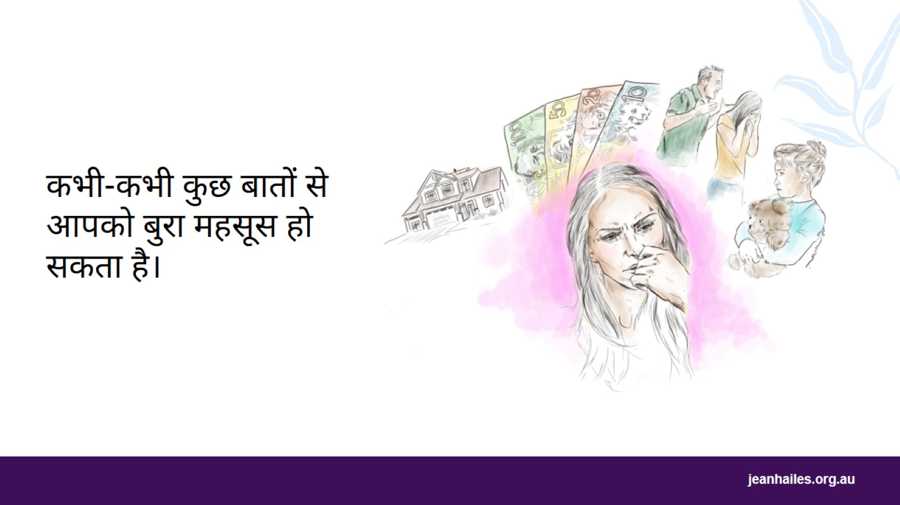
Notes:
आपको किन बातों से बुरा महसूस हो सकता है?
कई तरह की बातें आपको दुखी, चिंतित, तनावग्रस्त, क्रोधित या भयभीत महसूस करा सकती हैं, जैसे:
नए देश और संस्कृति को समझ न पाना - सब कुछ अजीब, अलग और समझने में मुश्किल हो सकता है
अंग्रेज़ी बोल या समझ न पाना
अकेले होना
परिवार और दोस्तों का पास में न होना
पर्याप्त पैसे न होना
आवास खोजने में समस्याएँ होना
काम न करना या नौकरी पाने में समस्याएँ होना
हिंसक या अपमानजनक संबंध में होना - ऑस्ट्रेलिया में हिंसा गलत है
आपके और आपके परिवार को अतीत में हुए कठिन अनुभव।
बुरी भावनाएँ जीवन का हिस्सा होती हैं, लेकिन इनका अनुभव होते समय आपको इस बात का ध्यान रखना महत्वपूर्ण है, ताकि आप खुद की देखभाल कर सकें।
कभी-कभी चिंताएँ, भय, तनाव या उदासी जैसी भावनाएँ यह सोचने में आपको सहायता दे सकती हैं कि आपके जीवन में क्या हो रहा है और आप इसका सामना कैसे कर सकती हैं।
जब आपको बुरा महसूस होता है, तो यह इस बात का संकेत हो सकता है कि आपके जीवन में कुछ सही नहीं चल रहा है।

Slide 6
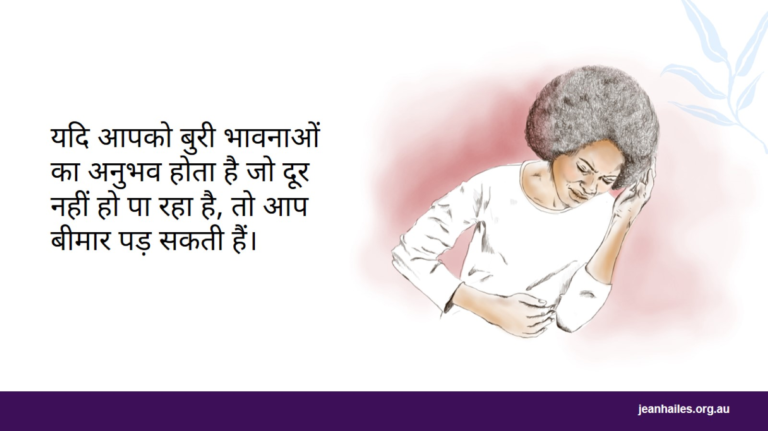
यदि आपको बुरी भावनाओं का अनुभव होता है जो दूर नहीं हो पा रहा है, तो आप बीमार पड़ सकती हैं।
Notes:
यदि बुरी भावनाएँ दूर नहीं होती हैं, तो समस्याएँ पैदा हो सकती हैं, जैसे:
सिरदर्द
पेट में दर्द
छाती में दर्द
दस्त या कब्ज़
पर्याप्त नींद न आना या हर समय सोते रहना
खाने में कठिनाई - बहुत कम या बहुत अधिक खाना
चिंता और अवसाद।
यदि ये समस्याएँ दूर नहीं हो पा रही हैं, तो आपको डॉक्टर से बात करने की आवश्यकता हो सकती है। वे जाँच कर सकते हैं कि क्या किसी अन्य समस्या के कारण आपको ऐसा महसूस हो रहा है।

Slide 7
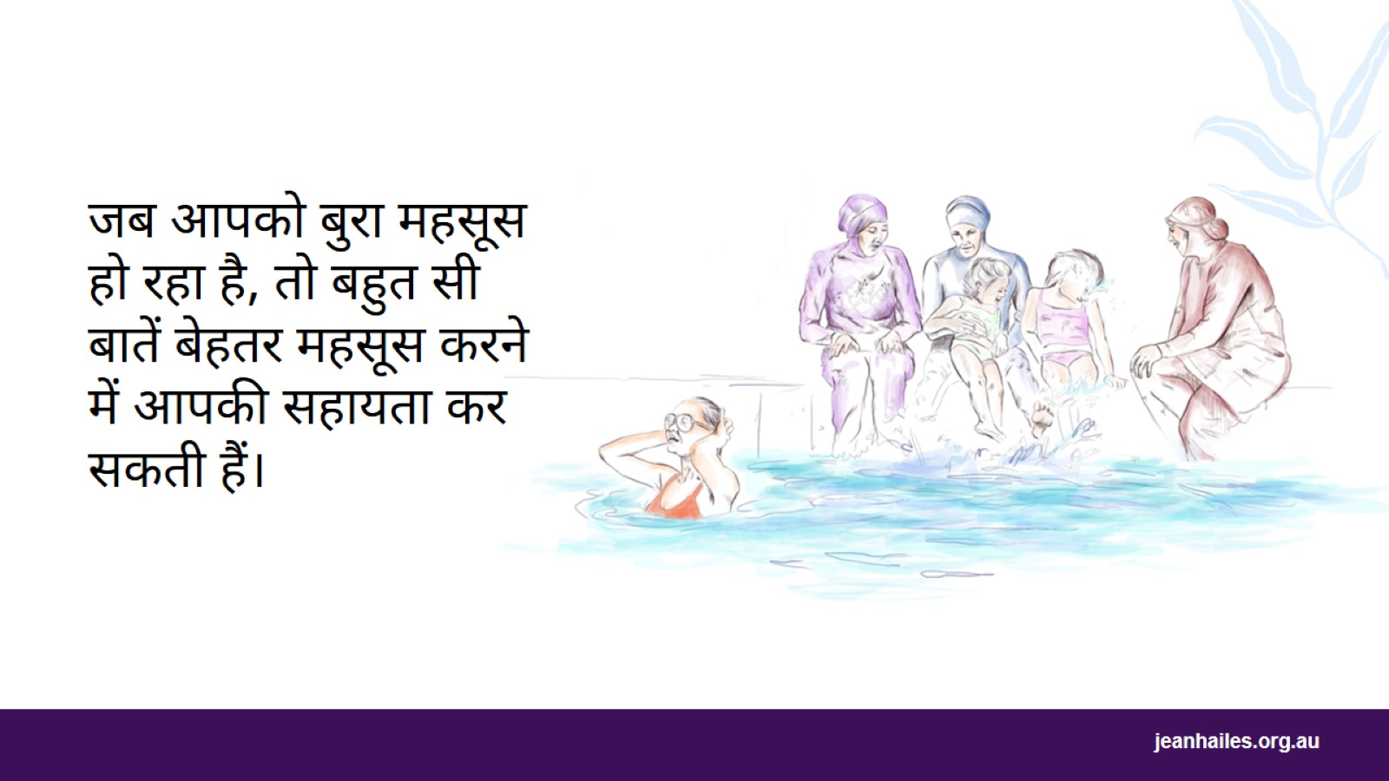
जब आपको बुरा महसूस हो रहा है, तो बहुत सी बातें बेहतर महसूस करने में आपकी सहायता कर सकती हैं।
Notes:
ऐसा नहीं हो सकता है कि आपको कभी भी बुरी भावनाओं का अनुभव न हो। सभी को कभी न कभी बुरी भावनाओं का अनुभव होता है। यह बहुत मुश्किल हो सकता है, लेकिन आप इसका सामना करना सीख सकती हैं।
कुछ बातें बुरी भावनाओं को बदलने में आपकी मदद कर सकती हैं।
सामूहिक चर्चा के उद्देश्य से प्रस्तुतकर्ता के लिए प्रश्न (यदि समय हो)
जब आप अच्छा महसूस नहीं कर रही हैं, तो आप क्या कर सकती हैं?
जब आपको बुरा महसूस होता है, तो कौन सी बातें आपको बेहतर महसूस करा सकती हैं?

Slide 8
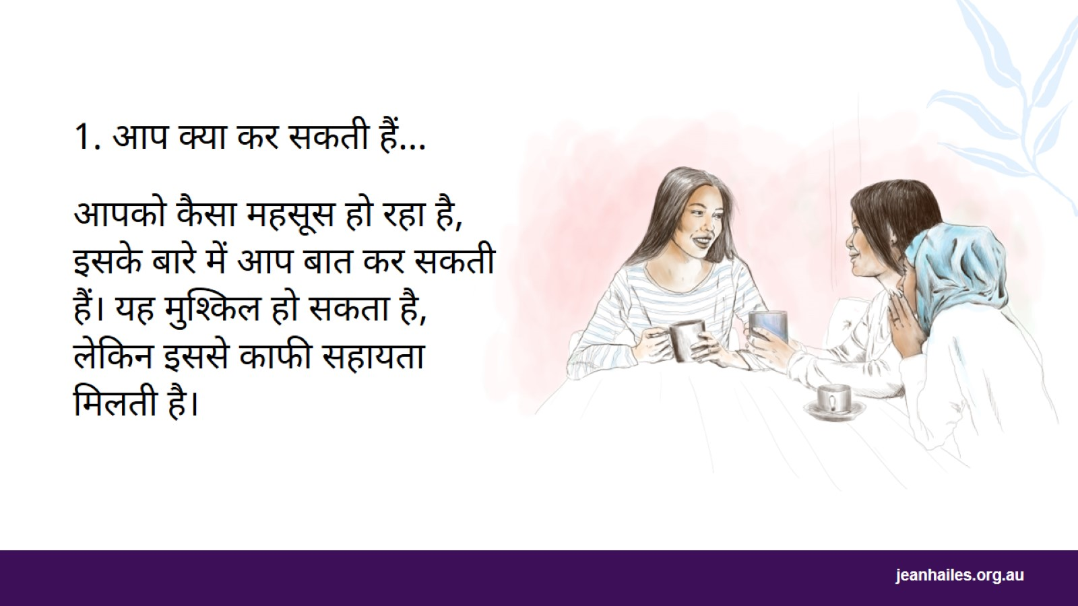
1. आप क्या कर सकती हैं... आपको कैसा महसूस हो रहा है, इसके बारे में आप बात कर सकती हैं। यह मुश्किल हो सकता है, लेकिन इससे काफी सहायता मिलती है।
Notes:
अगर आप बुरा महसूस कर रही हैं और आप किसी से बात कर लें, तो आप बेहतर महसूस कर सकती हैं।
अगर लोगों को पता चल सके कि आपको बुरा महसूस हो रहा है, तो वे आपकी मदद कर सकते हैं।
अगर आप किसी ऐसे व्यक्ति से बात करें जिस पर आप विश्वास करती हैं, तो वह इन बातों में आपकी मदद कर सकता है:
समस्या को समझना या उसका हल निकालना
परिस्थिति को अधिक स्पष्ट या अलग तरीके से देखना
कम अकेला महसूस करना।
अगर आप बुरा महसूस करने पर किसी से भी बात नहीं करती हैं, तो परिस्थिति और भी अधिक बिगड़ सकती है।
बुरा महसूस करने पर किसी से बात करने में आपको क्या रुकावट हो सकती है?
आपको अपनी बुरी भावनाओं के बारे में बात करना मुश्किल लग सकता है। लेकिन जो गलत है, अगर आप इसके बारे में बात नहीं करती हैं, तो बेहतर महसूस करना और भी मुश्किल हो सकता है।
आपको ऐसा लग सकता है कि परिस्थिति के बारे में बात करने से मदद नहीं मिलेगी। लेकिन अगर आप सही व्यक्ति से बात करें, तो बात करना बहुत सहायक हो सकता है ।
आपको अपने जीवन और चिंताओं के बारे में बात करने में असहजता या शर्मिंदगी महसूस हो सकती है। लेकिन बहुत से लोगों को ऐसी ही कठिनाइयाँ होती हैं, इसलिए आप इसमें अकेली नहीं हैं।

Slide 9
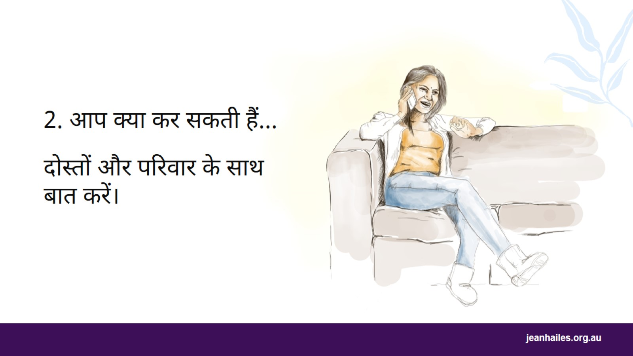
2. आप क्या कर सकती हैं... दोस्तों और परिवार के साथ बात करें।
Notes:
जब लोगों को बुरा महसूस होता है, तो वे परिवार और दोस्तों से बात करना बंद कर सकते हैं, जिससे स्थिति और भी अधिक बिगड़ सकती है।
जिन लोगों पर आप भरोसा करती हैं, उनसे अपनी चिंताओं के बारे में बात करने से आपको बेहतर महसूस हो सकता है।
अपने परिवार और दोस्तों के साथ जुड़े रहें।
किसी दोस्त से अपने घर आने या कैफे में मिलने के लिए कहें।
किसी परिजन, दोस्त या पड़ोसी के साथ अपने घर के आस-पास टहलने जाएँ।
अपने दोस्तों और परिवार से बात करने के लिए स्काइप, फेसबुक या व्हॉट्सएप जैसे सोशल मीडिया का उपयोग करें।

Slide 10
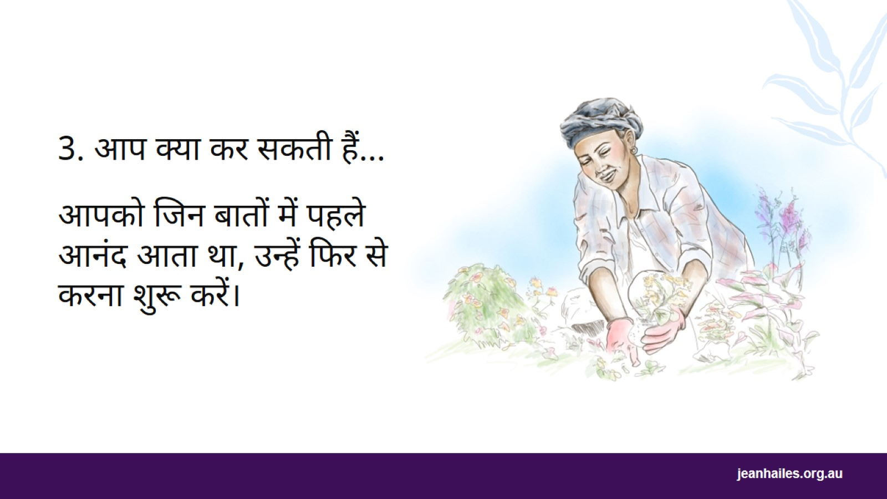
3. आप क्या कर सकती हैं... आपको जिन बातों में पहले आनंद आता था, उन्हें फिर से करना शुरू करें।
Notes:
आपको अतीत में जो काम करना पसंद था और जिनसे आपको खुशी मिलती थी, उन्हें याद करें। उन्हें फिर से करना शुरू करें।
ऐसे कुछ उदाहरण, जिन्हें आप कर सकती हैं:
स्थानीय बाज़ार में जाएँ
अपने देश की महिलाओं के समूह का पता लगाएँ
ताई ची या योग का अभ्यास करें
सिलाई का काम करें या कोई क्राफ्ट प्रोजेक्ट बनाएँ
बगीचे में काम करें
साइकिल की सवारी करें
ध्यान या प्रार्थना करें
विशेष दिनों के अवसर पर लोगों से मिलें।
प्रस्तुतकर्ता के लिए नोट
आप इस बात का उदाहरण देकर समूह के साथ चर्चा शुरू करना पसंद कर सकते/सकती हैं कि आपने अतीत में ऐसा क्या किया था या वर्तमान में ऐसा क्या कर रहे/रही हैं, जो आपको अच्छा महसूस करने में मदद देता है।

Slide 11
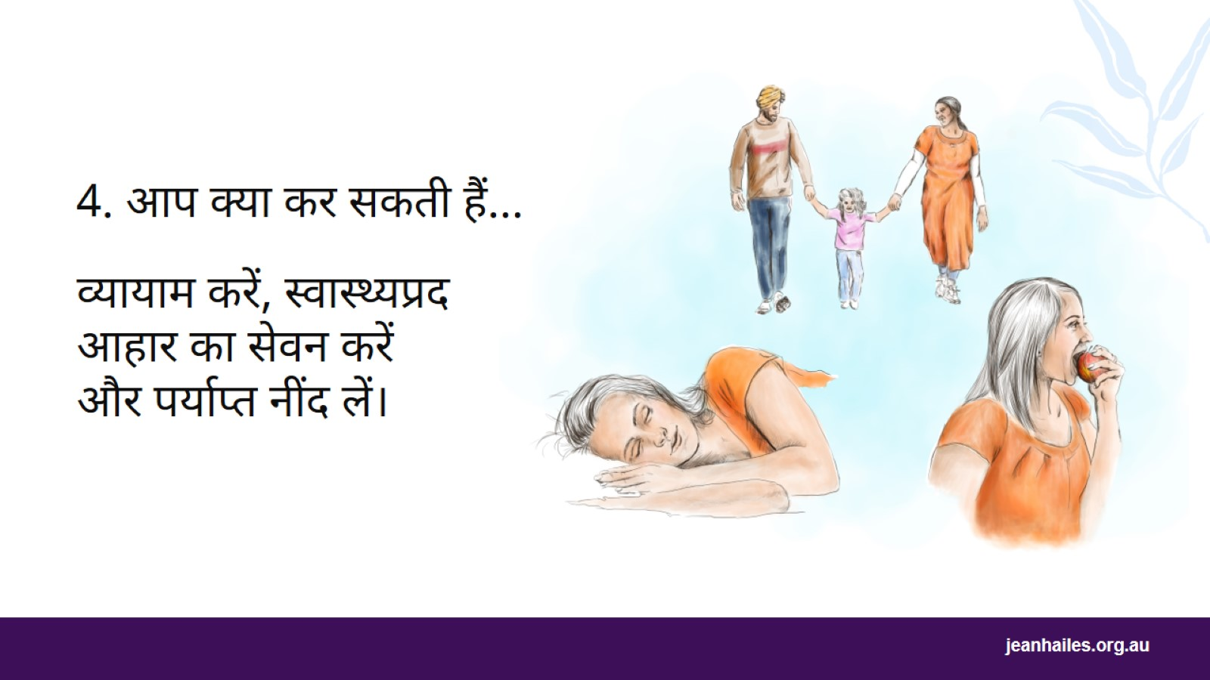
4. आप क्या कर सकती हैं... व्यायाम करें, स्वास्थ्यप्रद आहार का सेवन करें और पर्याप्त नींद लें।
Notes:
व्यायाम, नींद और स्वास्थ्यप्रद आहार आपके शरीर और दिमाग को मजबूत रखने में मदद करेंगे।
अपने मन और शरीर को मजबूत रखने में सहायता के लिए हरेक दिन 30 मिनट तक व्यायाम करें। व्यायाम से आपके शरीर में अच्छे रसायन स्रावित होते हैं, जिससे आपको बेहतर महसूस होता है।
उदाहरण के लिए:
यदि संभव हो, तो ड्राइव करके या सार्वजनिक परिवहन लेकर दुकानों पर जाने के बजाए चलकर जाएँ
एक या दो स्टॉप पहले उतरें या कुछ दूरी पर कार पार्क करें
अपने लिए कुछ लाने के लिए किसी को कहने के बजाय खुद खड़े होकर लाएँ
अपने बच्चों के साथ खेलें
फिटनेस या खेल क्लब खोजकर आज़माएँ।
रात में 7 से 8 घंटों के लिए सोएँ, ताकि आपको बेहतर महसूस हो, आपके पास अधिक ऊर्जा हो, और आप अधिक स्पष्ट रूप से सोच सकें।
यदि आपको सोने में परेशानी हो रही है: यदि आप चिंतित या उदास हैं, तो पर्याप्त नींद लेना मुश्किल हो सकता है।
यदि आपको सोने में परेशानी हो रही है:
हरेक रात एक ही समय बिस्तर पर जाएँ और हरेक दिन एक ही समय पर उठें
बिस्तर पर जाने से पहले स्नान करें
बिस्तर पर जाने से पहले गर्म पेय पीएँ - लेकिन कैफीन या चीनी नहीं!
गहरी साँस खींचें या ध्यान करें।
यदि आपको नींद नहीं आ रही है, तो उठकर 30 मिनटों के लिए अपनी पसंद का कोई काम करें और फिर से सोने की कोशिश करें।
और अधिक ऊर्जा व बेहतर महसूस करने के लिए स्वास्थ्यप्रद भोजन का सेवन करें। इन खाद्य-पदार्थों का सेवन करें:
माँस, मछली, अंडे, टोफू
सब्जियां और फल
चावल, ब्रेड, पास्ता, कुसकुस और अनाज
दूध, पनीर, दही
अच्छे वसा, जैसे एवोकाडो, जैतून का तेल, मेवे
अधिक मात्रा में पानी।
प्रचुर मात्रा में चीनी वाली कॉफी, कोला और पेय आपके स्वास्थ्य पर नकारात्मक प्रभाव डाल सकते हैं। इन पेय-पदार्थों का सेवन कम मात्रा में करें। एल्कोहल और मादक-पदार्थों का सेवन न करने की कोशिश करें। यदि आपको इन खाद्य-पदार्थों के प्रभावों को समझने की आवश्यकता है, तो आपका डॉक्टर आपकी मदद कर सकता है।
प्रस्तुतकर्ता प्रश्न
अपने गृह-देश में क्या आप और अधिक व्यायाम करती थीं? क्या आपको बेहतर नींद आती थी? क्या आप और अधिक स्वास्थ्यवर्धक खाद्य-पदार्थों का सेवन करती थीं?

Slide 12
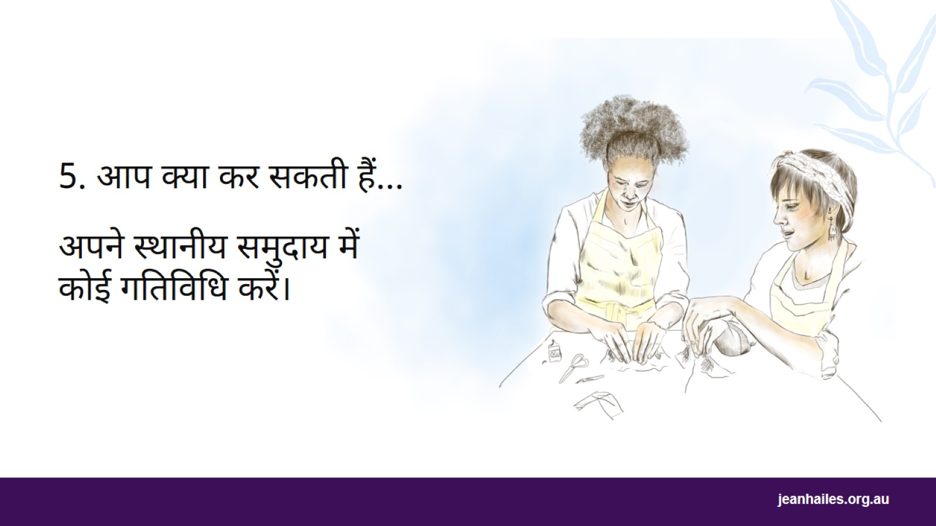
5. आप क्या कर सकती हैं... अपने स्थानीय समुदाय में कोई गतिविधि करें।
Notes:
यदि आप किसी गतिविधि में शामिल होती हैं, या अपने स्थानीय समुदाय में किसी समूह में शामिल होती हैं, तो यह आपको बेहतर व और अधिक सकारात्मक महसूस करने में मदद दे सकता है।
आप यह भी कर सकती हैं:
नई कुशलताएँ सीखना या कुछ अलग करने की कोशिश करना
नए दोस्त बनाना
अन्य लोगों की सहायता करना
मौज-मस्ती करना।
यदि आपको घबराहट या डर महसूस होता है, तो धीरे-धीरे करके शुरू करें:
समूह का संचालन करने वाले व्यक्ति से समझाने के लिए कहें कि समूह में क्या होता है और उनसे आपका ध्यान रखने का निवेदन करें
समूह में शामिल हों और केवल दूसरों की बातें सुनें - आपको कुछ कहना ज़रूरी नहीं है
आज़मा कर देखें, लेकिन अगर आपको यह पसंद न आए, तो आप किसी भी समय छोड़कर जा सकती हैं
अपने किसी मित्र या परिवार के सदस्य को अपने साथ आने के लिए कहें।
आपको इन जगहों पर समूह मिल सकते हैं:
आस-पड़ोस में घर
सामुदायिक केंद्र
स्थानीय स्कूल
खेल क्लब और केंद्र
सांस्कृतिक संगठन
धार्मिक संस्थाएँ
स्थानीय अखबार में स्थानीय समूहों के बारे में जानकारी होती है।

Slide 13
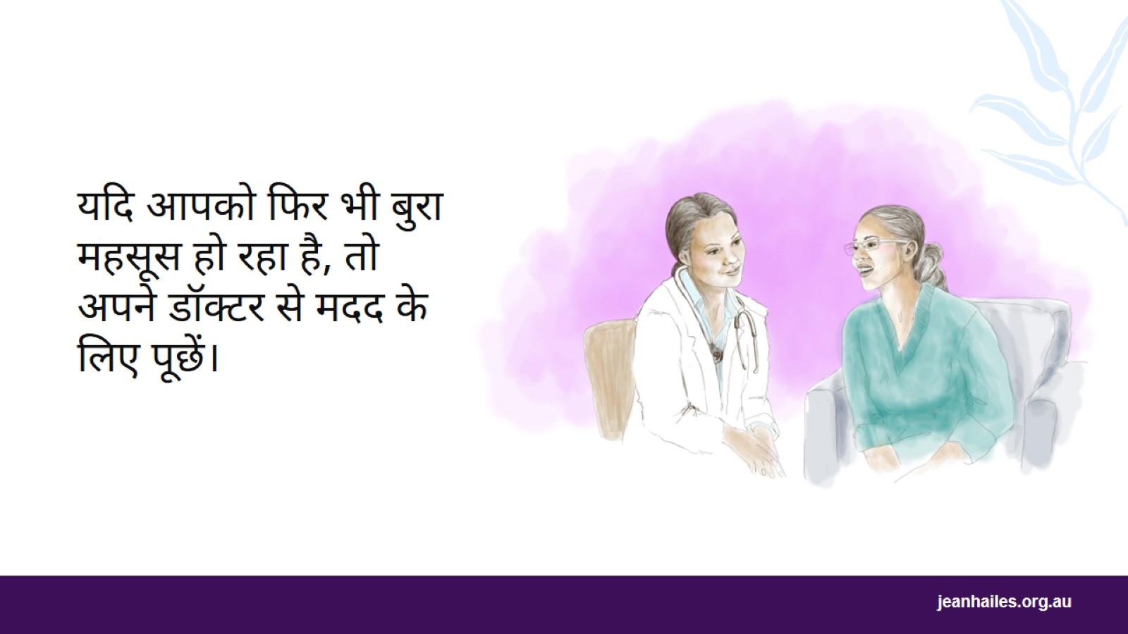
यदि आपको फिर भी बुरा महसूस हो रहा है, तो अपने डॉक्टर से मदद के लिए पूछें।
Notes:
बुरा महसूस करना जीवन का एक सामान्य हिस्सा हो सकता है। लेकिन अगर बुरा महसूस करने की भावना दूर नहीं हो रही है, तो यह एक समस्या हो सकती है।
अगर आप लगातार रूप से चिंतित, क्रोधित, भयभीत या उदास महसूस करती रहें, तो आपको डॉक्टर से मिलना चाहिए।
डॉक्टर क्या करेंगे?
डॉक्टर आपको यह बताने के लिए कहेंगे कि आपको कैसा महसूस हो रहा है
डॉक्टर यह पता करने के लिए जांचें कर सकते हैं कि क्या आपको कोई शारीरिक बीमारी है
यदि डॉक्टर को लगता है कि आपको अपनी बुरी भावनाओं के साथ सहायता की आवश्यकता है, तो वे आपको उपचार के विकल्प देंगे।
यदि आपके पास मेडिकेयर कार्ड है, तो डॉक्टर को दिखाने के लिए कम खर्चा आएगा अथवा यह निःशुल्क होगा।
आप डॉक्टर के पास जाने को एक अच्छा अनुभव कैसे बना सकती हैं?
एपॉइंटमेंट लेते समय महिला डॉक्टर के लिए निवेदन करें
यदि आपको अपनी भाषा बोलने में बेहतर महसूस होता है, तो एपॉइंटमेंट के समय दुभाषिए के लिए निवेदन करें
डॉक्टर के पास जाते समय एक समर्थन व्यक्ति को अपने साथ ले जाएँ
डॉक्टर जो कहते हैं, उसे लिखकर रखें ताकि आपको बाद में वह याद रहे।

Slide 14
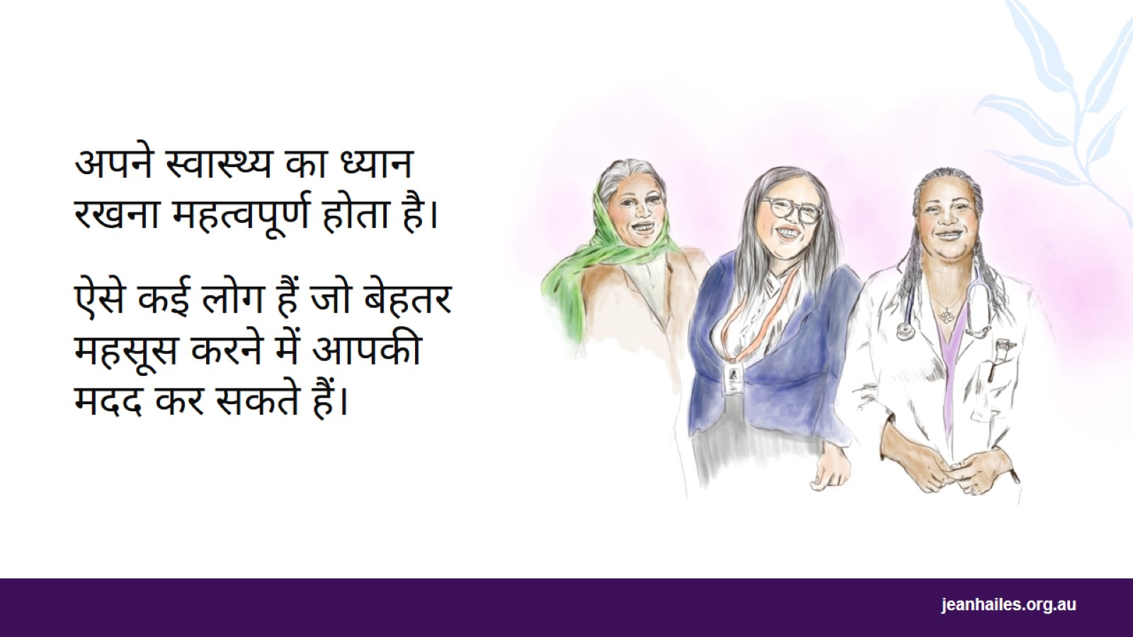
अपने स्वास्थ्य का ध्यान रखना महत्वपूर्ण होता है। ऐसे कई लोग हैं जो बेहतर महसूस करने में आपकी मदद कर सकते हैं।
Notes:
आप महत्वपूर्ण हैं। आपका स्वास्थ्य महत्वपूर्ण है। मदद माँगने में कोई गलती नहीं है।
यह मुश्किल हो सकता है कि मदद कैसे माँगें या कहाँ जाएँ। आपको शर्मिंदगी भी महसूस हो सकती है।
लेकिन ऐसे कई लोग हैं जो आपको अपनी ज़रूरत का समर्थन पाने में आपकी मदद कर सकते हैं।
आप किससे पूछ सकती हैं?
सामुदायिक स्वास्थ्य नर्स या सामाजिक कार्यकर्ता
धार्मिक या सामुदायिक नेता, जिसपर आप भरोसा करती हैं
परिवार का सदस्य, दोस्त, पड़ोसी, या आपके समुदाय का कोई व्यक्ति, जिसपर आप भरोसा करती हैं
आपके डॉक्टर को पता होगा कि क्या उपलब्ध है और आपके लिए क्या अच्छा है
दुभाषियों को ऐसी सेवाओं और लोगों के बारे में भी पता हो सकता है, जो आपकी मदद कर सकते हैं
सलाहकर्ता - आपको जीपी से रेफरल पत्र की आवश्यकता हो सकती है।
ऑस्ट्रेलिया में, जो लोग बुरा महसूस करते हैं उनके लिए प्रशिक्षित समर्थनकर्मियों से बात करना सामान्य बात है।

Slide 15
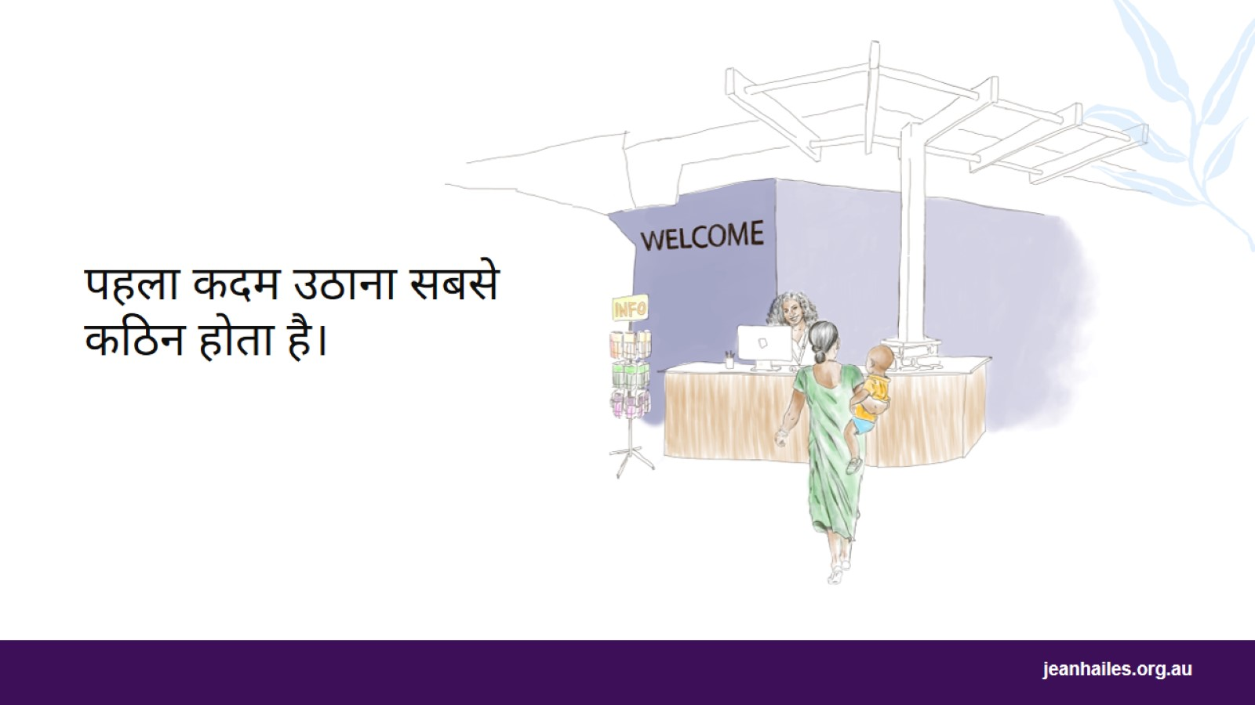
पहला कदम उठाना सबसे कठिन होता है।
Notes:
अपनी देखभाल के लिए पहला कदम उठाना सबसे कठिन हो सकता है।
महिलाएँ अक्सर अपना ध्यान रखने से पहले अपने परिवार या अन्य लोगों की देखभाल करती हैं।
लेकिन अगर आप अपने स्वास्थ्य का ध्यान रखती हैं, तो आप अपने परिवार की देखभाल भी कर रही हैं।
छोटी-छोटी बातें बड़ा बदलाव ला सकती हैं - धीरे-धीरे शुरू करें।
यदि आपको लगता है कि ऐसा करना मुश्किल है, तो किसी से आपको मदद देने के लिए कहें।
दयाभाव रखें और अपने आप से इस तरह से बात करें, जैसे आप किसी दोस्त के साथ बात करेंगी।
आप किसी दोस्त या बच्चे से क्या कहेंगी, जिसे ठीक महसूस नहीं हो रहा है? क्या आप अपने आप से भी ऐसा कह सकती हैं?

Slide 16
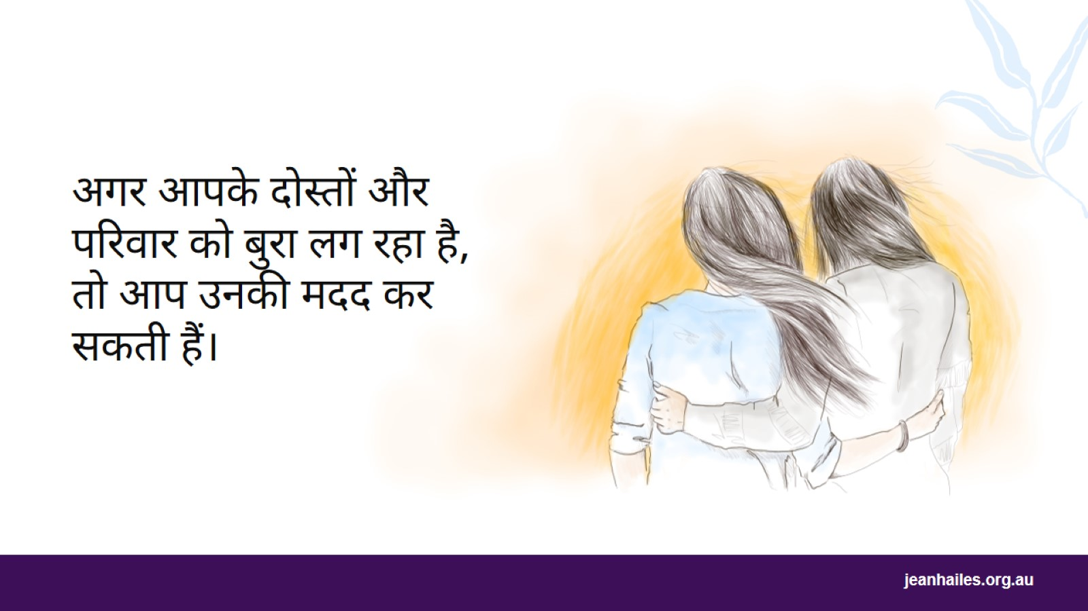
अगर आपके दोस्तों और परिवार को बुरा लग रहा है, तो आप उनकी मदद कर सकती हैं।
Notes:
दूसरों की मदद करें, जो अच्छा महसूस नहीं कर रहे हैं।
महिलाओं को अक्सर जीवन में इस प्रकार की समस्याएँ होती हैं, विशेषकर ऐसी महिलाएँ जो नए देश में आई हैं।
हो सकता है कि आप ऐसी महिलाओं को जानती हों, जो अच्छा महसूस नहीं कर रही हैं या जो कठिन समय से गुज़र रही हैं।
उनसे पूछें कि क्या वे ठीक हैं।
अगर आप उनकी समस्याओं को हल नहीं कर सकती हैं, तो उन्हें यह महसूस होने दें कि आप उनकी परवाह करती हैं।
उन्हें किसी ऐसे व्यक्ति से बात करने के लिए प्रोत्साहन दें, जिनपर वे भरोसा करती हैं
उनसे पूछें कि आप उन्हें मदद कैसे दे सकती हैं। उदाहरण के लिए, आप एक-साथ टहलने जा सकती हैं, उनसे मिलने के लिए उनके घर पर जा सकती हैं, उनके लिए कुछ खरीदारी कर सकती हैं, या कुछ देर के लिए उनके बच्चों की देखभाल कर सकती हैं।
प्रस्तुतकर्ता के लिए नोट
समूह को यह सोचने के लिए कहें कि वे किसी ऐसे दोस्त या परिजन से क्या कह सकती हैं, जो बुरा महसूस कर रहा है।

Slide 17
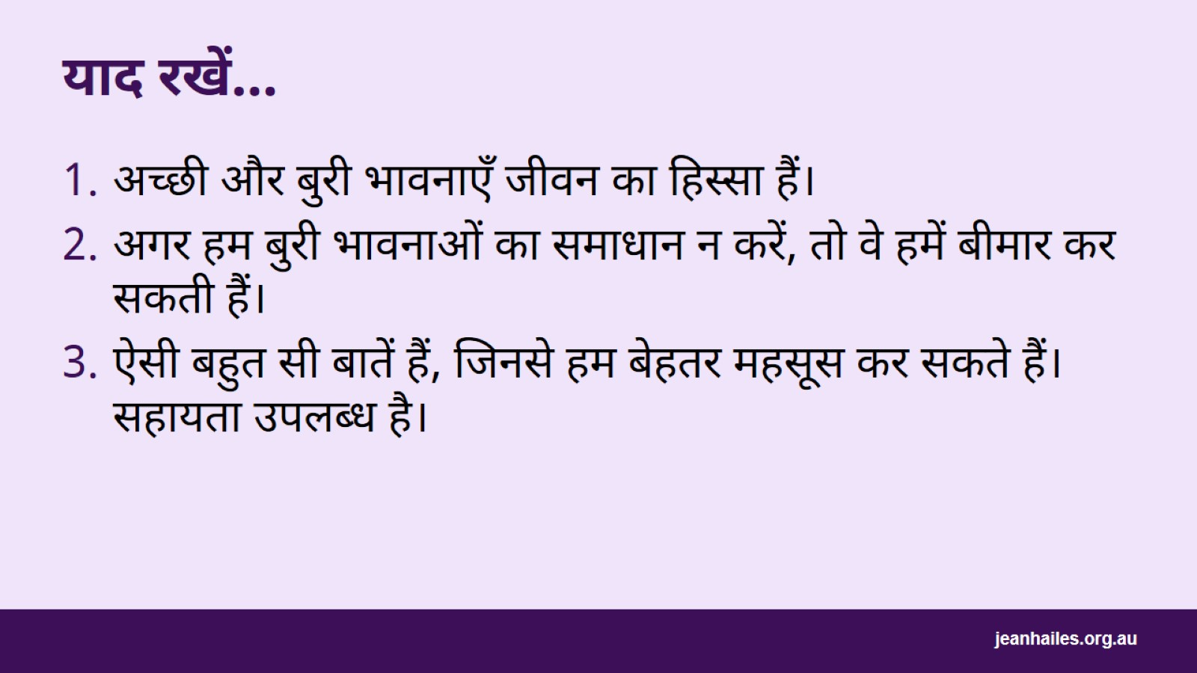
याद रखें...

Slide 18

स्थानीय समर्थन सेवाएँ
Notes:
प्रस्तुतकर्ता के लिए नोट
स्थानीय समर्थन सेवाओं के बारे में जानकारी दें।

Slide 19


